Slide 1
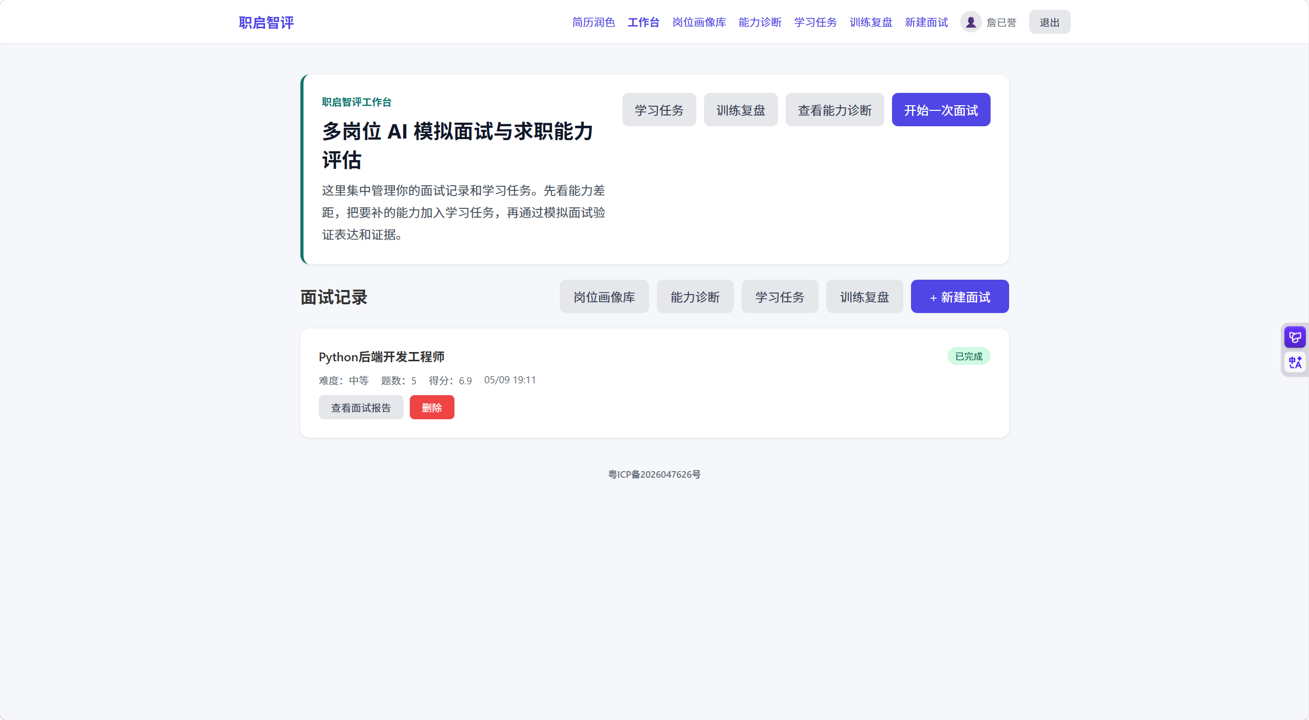
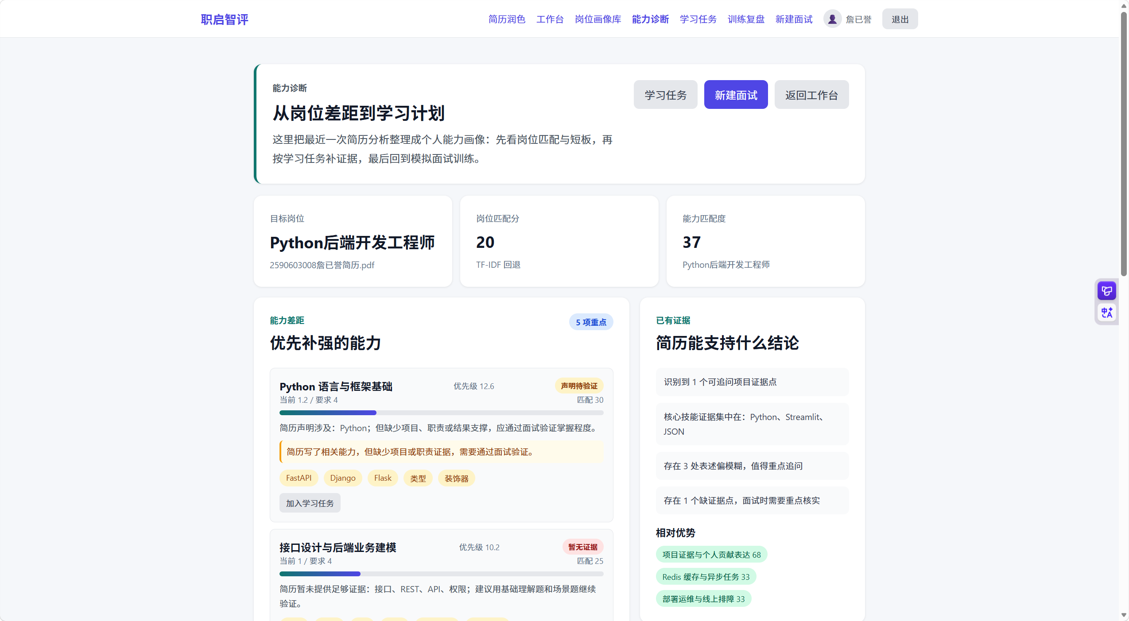
简历证据
职启智评
岗位画像
大学生求职能力诊断提升与模拟面试系统
能力差距
基于大语言模型、岗位画像与简历证据闭环
模拟面试
训练复盘
人工评分
第二十八届中国机器人及人工智能大赛 · 人工智能创新赛
蘸水小菜队｜中国劳动关系学院｜指导教师：郭传孜

Slide 2
01 背景痛点
就业指导的关键断点：不是缺问题，而是缺证据化训练闭环
高校毕业生规模高位运行，学生需要更高频、更个性化、更可复盘的训练工具。
约 1270 万
2026 届高校毕业生预计规模
岗位要求看不清
简历证据说不明
训练反馈难复盘
岗位名称背后有能力项、权重、证据要求和场景题。学生常常只看到 JD 关键词。
简历里有经历，但不一定能证明岗位能力；“熟悉”与“做过”需要区分。
普通题库或一次性 AI 问答很难沉淀学习任务、复盘记录和人工评分。
项目要解决的不是“多问几个题”，而是把岗位、简历、训练和评分连成一个可解释链路。
资料来源：项目研究报告；高校毕业生规模引用央视新闻公开报道
02 / 15

Slide 3
02 项目定位
从 AI 面试官升级为就业能力诊断与提升平台
系统不是替代老师筛人，而是帮助学生把求职准备变成可诊断、可训练、可复盘的过程。
通用 AI 问答
职启智评
× 题目生成较开放
✓ 岗位画像约束方向
× 评价依据不统一
升级
✓ 简历证据限制结论
× 容易相信简历声明
✓ 能力差距转学习任务
× 训练结束难沉淀
✓ AI + 人工评分沉淀
主链路
简历解析 → 岗位画像 → 证据评分 → 能力差距 → 学习任务 → 模拟面试 → 报告 → 复盘 → 人工评分
资料来源：PROJECT_MEMORY.md、项目研究报告
03 / 15

Slide 4
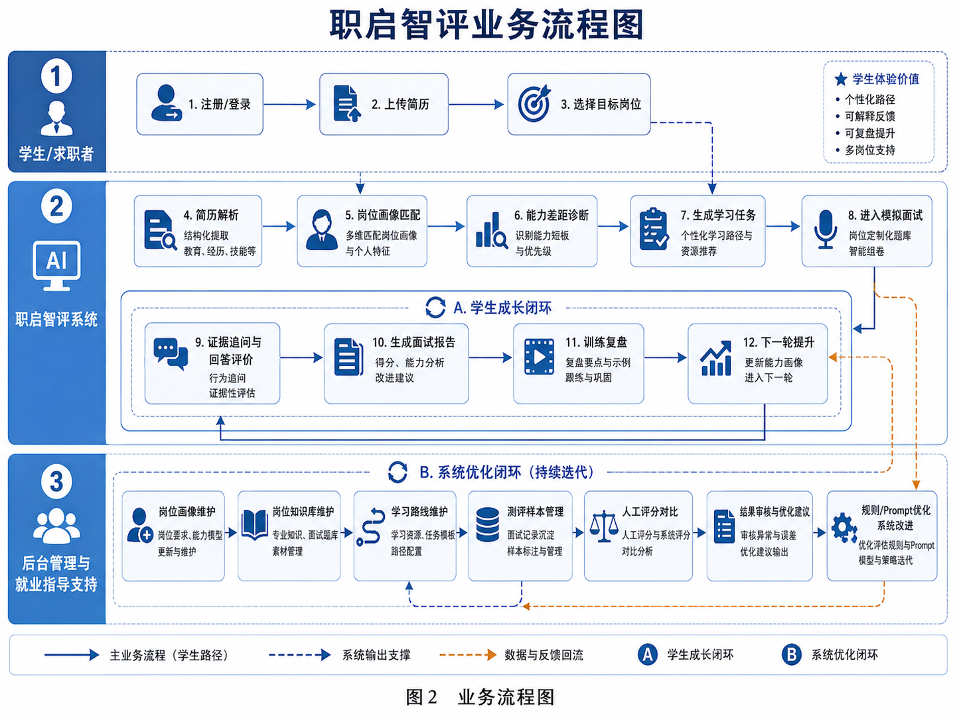
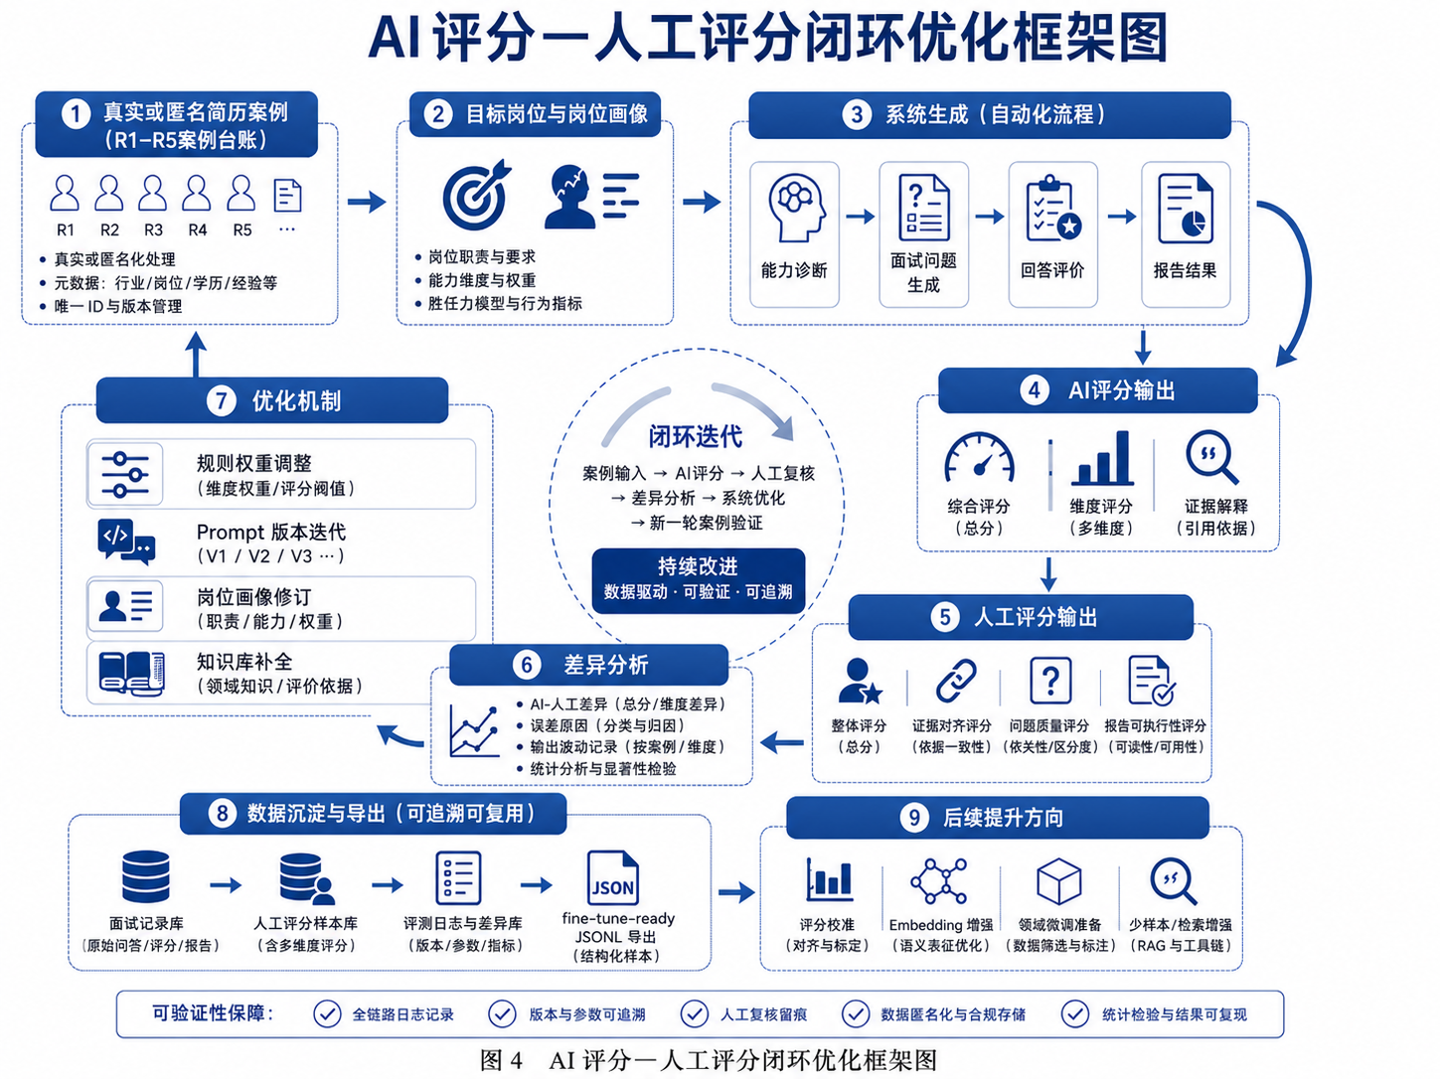
03 系统闭环
一条闭环主流程，把“看不清”变成“可训练”
统一使用 resume_evaluation_snapshot 作为诊断、润色、学习计划、面试、报告和复盘的评价口径。
1
简历解析
2
岗位画像
3
证据评分
4
能力差距
5
训练沉淀
抽取文本与结构化字段
能力项、权重、知识切片
direct / indirect / claimed_only / missing
待验证与优先补强
任务、面试、报告、复盘、人工评分
资料来源：技术流程图、人工评分框架图、项目研究报告
04 / 15

Slide 5
04 演示入口
作品演示视频
建议展示 3-5 分钟：上传真实简历、生成能力诊断、加入学习任务、完成模拟面试、查看报告与后台评分。
1. 简历上传与解析质量
2. 岗位画像与能力诊断
3. 至少 3 轮模拟面试
4. 报告、复盘与后台人工评分
作品演示视频占位
未检测到本地视频文件；生成后可直接将 MP4 拖入此区域替换。
视频状态：当前仓库未发现 .mp4/.mov/.webm 等演示视频文件
05 / 15

Slide 6
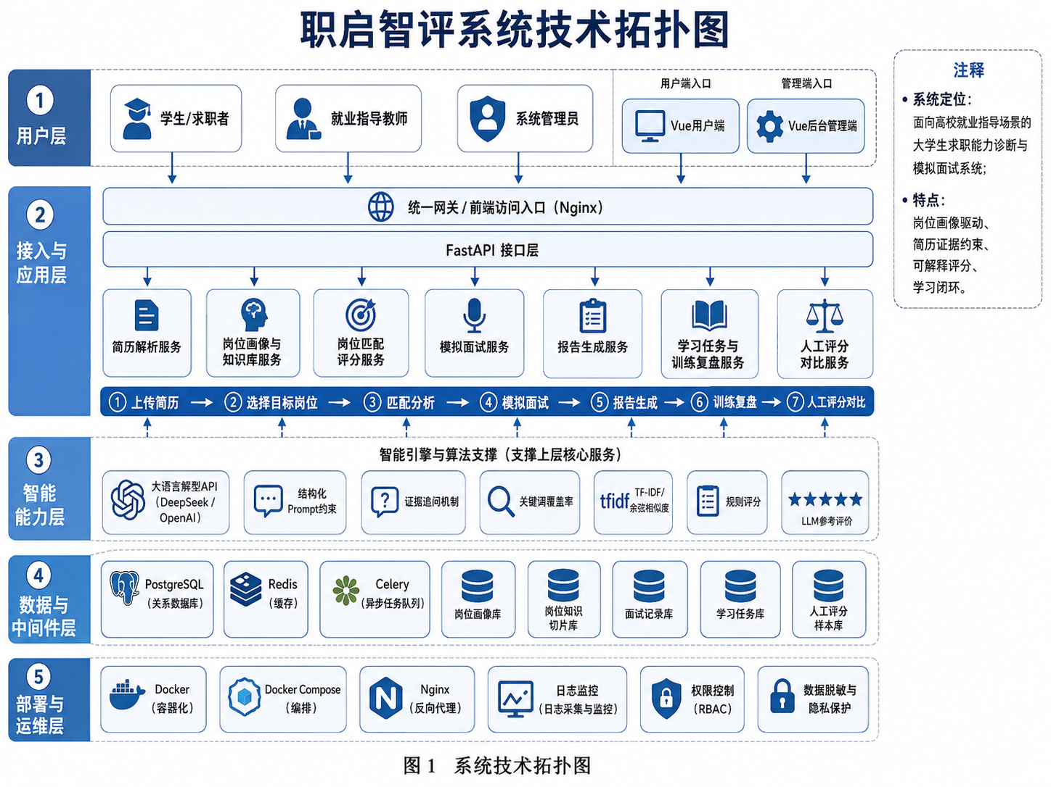
05 技术架构
系统工程完成度：前后端分离 + 异步能力 + 容器化部署
技术重点不是单点调用大模型，而是把岗位知识、简历证据、训练数据和后台治理接入完整系统。
用户端
Vue / Vite：上传、诊断、学习、面试、报告
管理端
岗位画像、面经、学习路线、案例标注
接口层
FastAPI：认证、简历、面试、学习、后台
数据层
PostgreSQL + Redis/Celery：结构化数据与异步任务
AI 能力
DeepSeek / OpenAI-compatible API：理解与生成
资料来源：系统技术拓扑图、项目研究报告、Docker 部署方案
06 / 15

Slide 7
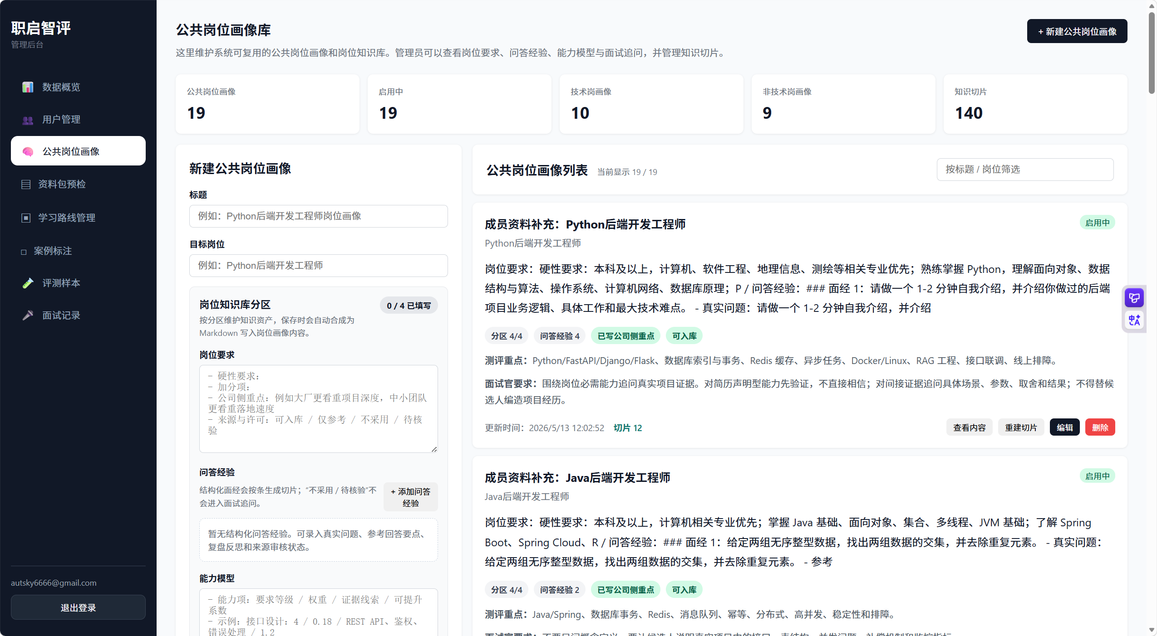
06 核心技术一
岗位画像把岗位名称拆成可计算、可维护的能力结构
后台维护公共岗位画像和知识切片，面试追问、报告建议、学习任务都从这里取约束。
能力项与权重
可维护
关键词与别名
可维护
证据要求
可维护
问答经验
可维护
追问规则
可维护
成员资料默认归并到标准岗位画像；旧“成员资料补充：岗位”只保留追溯，不作为长期并列画像。
资料来源：后台岗位画像截图、三岗位真实闭环验收执行包
07 / 15

Slide 8
07 核心技术二
简历证据约束：不把“熟悉”直接当作“掌握”
系统把简历原文、岗位要求和证据状态一起放入评分，降低大模型凭空发挥或过度美化的风险。
direct
直接证据
indirect
间接证据
claimed_only
声明待验证
missing
暂无证据
轻量评分组合
关键词覆盖率 + TF-IDF/余弦相似度 + 证据强度 + 岗位权重 + LLM 解释
资料来源：项目研究报告、能力诊断截图、答辩问答库
08 / 15

Slide 9
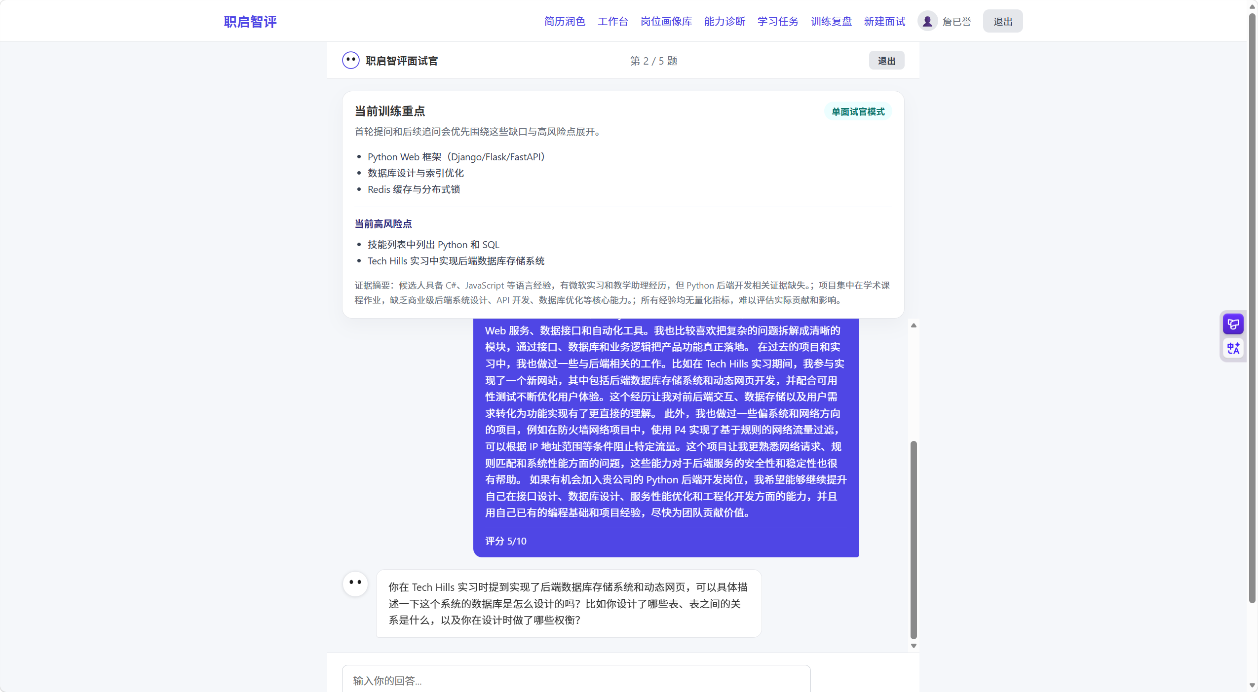
08 核心技术三
RAG 多信号路由：让追问围绕岗位硬要求和简历缺口
岗位知识库只作为岗位要求、追问方向和表达参考，不能写成候选人真实经历。
目标岗位
知识切片
面试问题
简历证据
报告建议
能力缺口
追问原则：先验证声明型能力，再补足间接证据，最后给可执行改进建议。
资料来源：面试流程截图、项目研究报告、项目记忆文档
09 / 15

Slide 10
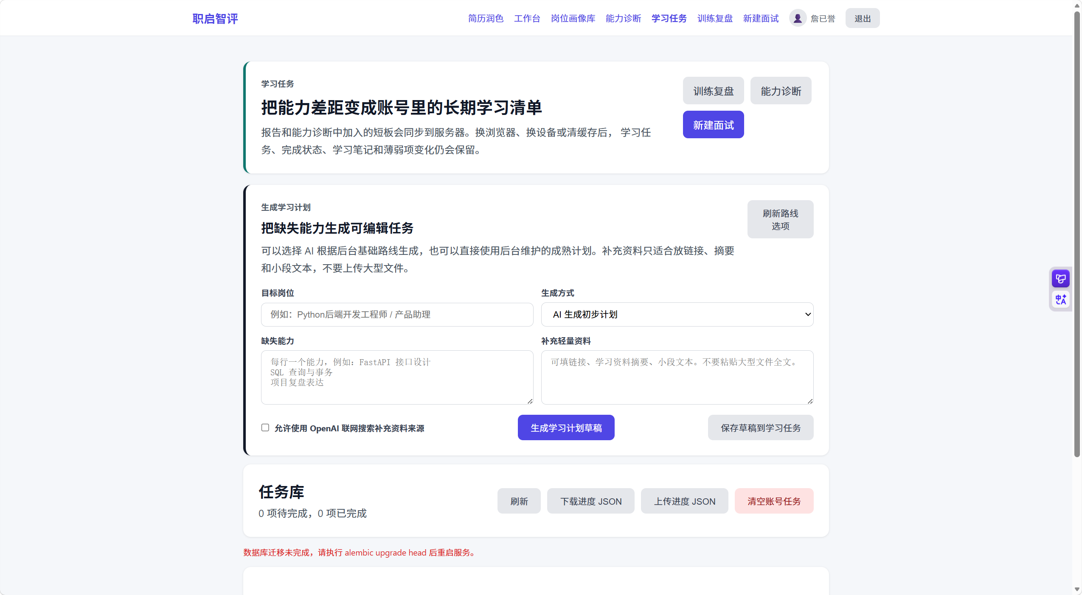
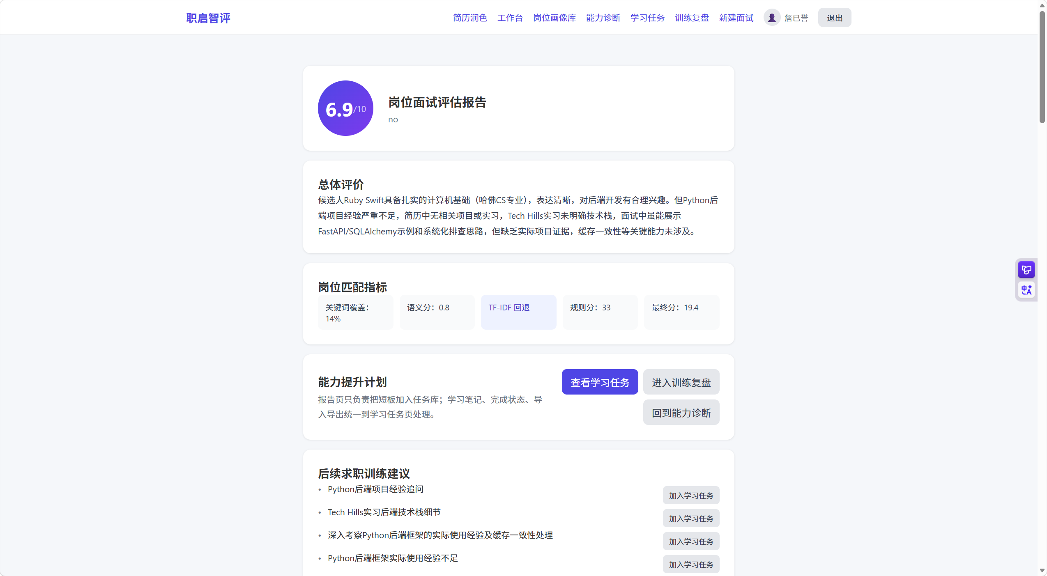
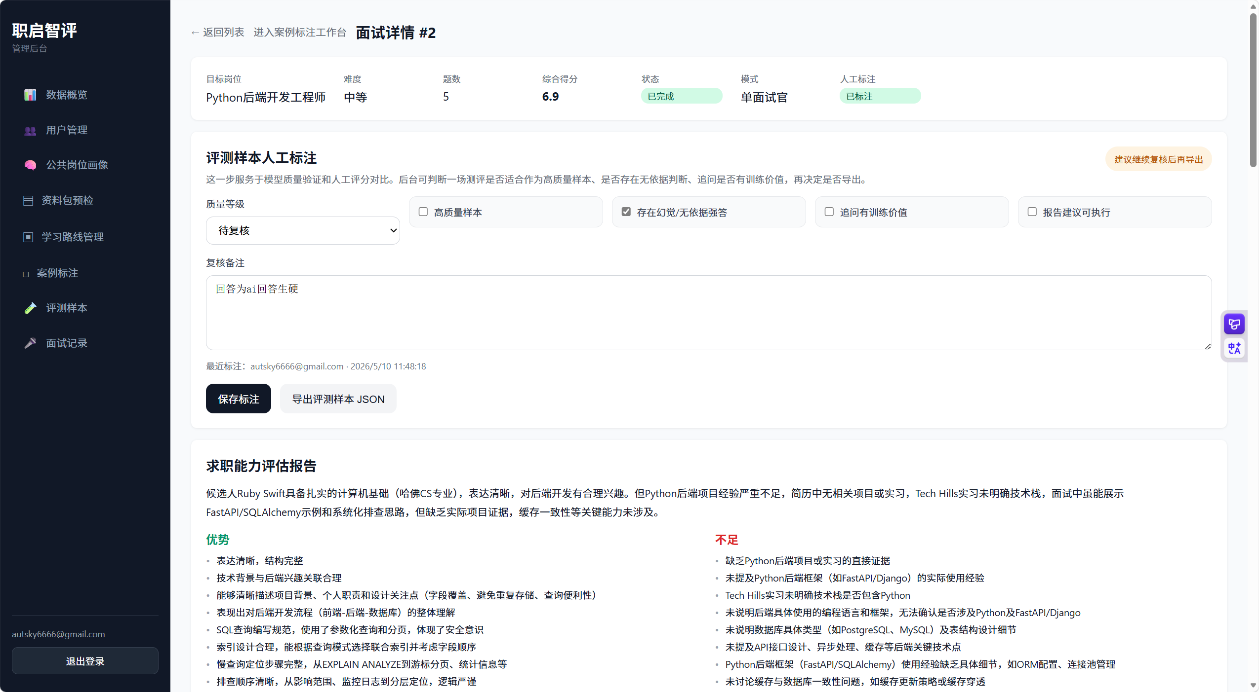
09 训练闭环
从一次面试到持续训练：任务、复盘、人工评分沉淀
能力差距不是停留在报告里，而是进入学习任务、下一轮目标和后台标注数据。
学习任务
训练复盘
人工评分
把缺口拆成材料、练习、产出物和验收方式
记录自评、复盘笔记和下一轮训练目标
沉淀 AI/人工差异，为后续校准准备数据
资料来源：学习任务、面试复盘、后台案例标注截图
10 / 15

Slide 11
10 完成度验证
完成度口径：核心链路已可验收，真实三案例正在收口
答辩只写已经验证过的内容；C1/C2/C3 未全部跑完前，不把阶段 138 写为通过。
后端编译
PASS
python -m compileall app 通过
关键专项测试
PASS
12 passed
阶段 133 自检
PASS
核心功能离线自检 result=PASS
服务器 readiness
WARN
迁移、健康、容量、root 权限已过；CSV 待回填
C1/C2/C3 闭环
待验收
真实案例、人评分和 CSV 正在收口
风险控制口径：失败时只修第一条真实错误，不新增页面或表绕开问题。
资料来源：阶段 138 服务器 readiness 输出、真实案例闭环验收记录
11 / 15

Slide 12
11 收束主张
创新性与应用价值：AI 就业训练闭环
评审关注的可行性、技术难度、创新度、完成度和团队贡献，都落在可演示链路上。
岗位画像驱动
证据约束诊断
轻量可解释评分
不是固定题库
不编造经历
能说明为什么
训练闭环
人工评分沉淀
多岗位扩展
缺口变任务
可校准可复核
技术岗与非技术岗共用框架
面向高校就业指导，可作为个体训练工具、课程辅助系统和就业服务数据沉淀入口。
资料来源：项目研究报告、赛事规则评分项
12 / 15

Slide 13
备答 01
备答：和直接问 ChatGPT 的区别
核心差异不是“能不能生成文字”，而是系统是否有统一口径、证据边界和数据沉淀。
通用 ChatGPT
职启智评
× 开放式问答
✓ 岗位画像与知识切片
× 上下文难统一
✓ 简历证据状态
× 评分依据难复核
✓ 结构化报告与学习任务
× 训练结果不沉淀
✓ 后台人工评分对比
资料来源：答辩问答库 Q1
13 / 15

Slide 14
备答 02
备答：当前没有宣称自研底层模型或官方微调已上线
项目创新重点在应用层闭环，后续微调需要真实样本、人工评分和合规数据集继续沉淀。
当前已做
下一步
大模型 API 接入
岗位画像构建
Prompt 约束
证据追问
人工评分对比
fine-tune-ready JSONL 准备
扩大真实样本
校准 AI/人工评分
引入 embedding 增强
完善隐私合规流程
资料来源：答辩问答库 Q2/Q8、项目研究报告
14 / 15

Slide 15
备答 03
备答：边界、风险和下一步升级
承认边界比过度承诺更可信；阶段 138 的重点是服务器真实闭环验收与数据沉淀收口。
样本规模
真实案例与人工评分仍需继续扩大
一致性
AI/人工评分差异需要持续记录和校准
依赖外部模型
保留结构化输出、低 temperature 和日志复核策略
隐私合规
真实简历只做授权场景，后续补充脱敏与权限流程
下一步：完成 C1/C2/C3 三岗位真实闭环，形成至少 3 条带人工评分的真实记录。
资料来源：阶段 138 升级计划、真实案例闭环验收记录
15 / 15

